Slide 1
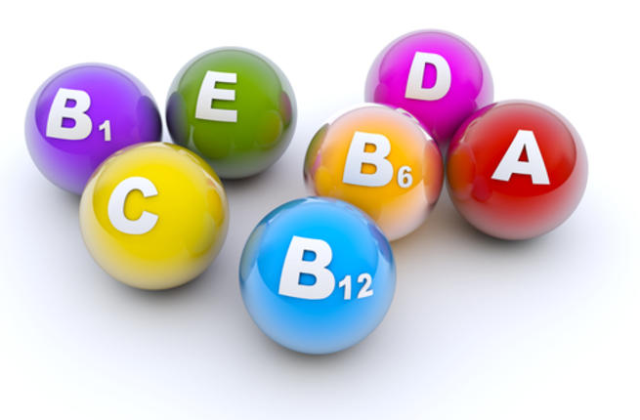
Stanovení vitamínů

Slide 2
Vitaminy
Dostupné ve stravě a náš organismus většinou ztratil schopnost je syntetizovat
Hlavní funkce
  Prekurzory biokatalyzátorů – koenzymy, hormony
  Antioxidační fce
  Metabolismus živin

Slide 3
Rozdělení
Vitaminy rozpustné ve vodě
  Vit. C
  Vitaminy B – thiamin (B₁), riboflavin (B₂), pyridoxin (B₆), cyanokobalamin (B₁₂), kyselina listová (B₉), kyselina nikotinová (B₃), kyselina pantothenová (B₅), biotin (B₇)
Vitaminy rozpustné v tucích
  A, D, E, K

Slide 4
Vstřebávání vitamínů
Rozpustné ve vodě
  Rychle, duodenum
    S výjimkou B₁₂
      Žaludek – HCl, trávicí enzymy => uvolnění B₁₂ -> vazba na haptokorin=B₁₂ -> pankreatické enzymy štěpí -> vazba B₁₂ na vnitřní faktor („intrinsic factor“)
      Absorpce – ileum, skrze transportér endocytózou do enterocytů
Rozpustné v tucích
  Pomaleji, s tuky
  A, D, K₂ – resorpce bez závislosti na micelách
  E, K₁ a K₃ – transport ke kartáčovému lemu v micelách

Slide 5
Rozpustnost
 | Ve vodě | V tucích
Absorpce | Přímo do krve | Do lymfy, pak do krve
Transport | Volně | Transportní protein
Uskladnění | Volně ve vodním prostředí | Tuková tkáň, játra
Vylučování | Ledvinami | -
Potřeba | Pravidelně (1-3 dny) | Občas (týdny, měsíce)

Slide 6
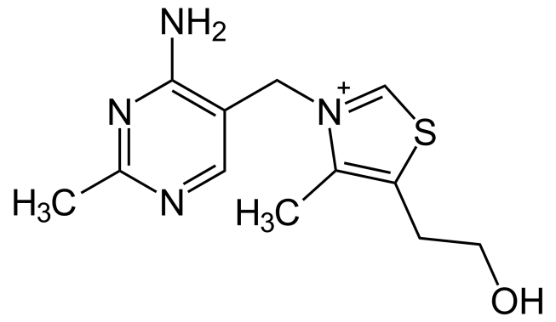
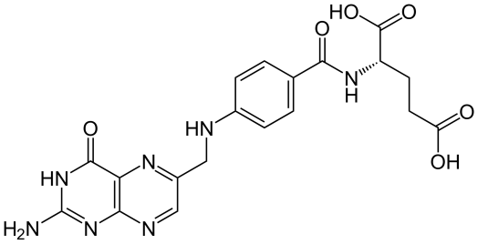
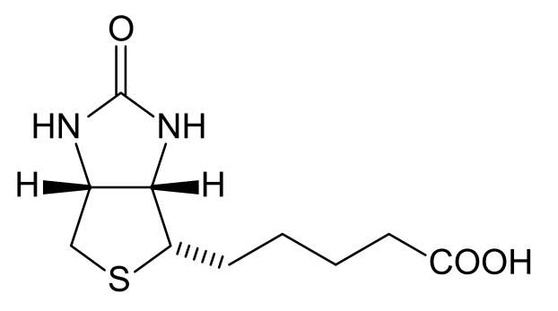
Rozdíly oproti živinám
Struktura
Fce
Obsah v potravě
  µg až mg
Folát
Thiamin
Biotin

Slide 7
Biologická využitelnost
Množství vitaminu
Absorbované množství
  Účinnost trávení a transitní čas
  předchozí příjem živin
  Výživový stav
  Ostatní konzumovaná potrava ve stejný čas
  Technologická úprava
  Zdroj nutrientu

Slide 8
Biologická využitelnost
Prekurzory
  Provitaminy (β-karoten -> vitamin A (retinol)
Organický původ
Nestabilita
  teplo, světlo, technologické úpravy
    Labilní (folát, kys. panthotenová, vit. C, B₁₂, B₁, K)
    Stabilní (D, E, biotin, niacin, B₆, B₂)

Slide 9
Stanovení vitamínů
Přímé
  hladina v krvi, v moči, tkáni
Nepřímé
  hladina metabolitu v krvi, moči
  měření koncentrace po zátěži substrátem
  změna aktivity enzymu po dodání vhodného koenzymu (vitaminu) reakce
  produkt reakce katalyzované vitaminem
Saturační testy

Slide 10
Nepřímé metody měření saturace vitaminu
Měření sérové, močové nebo tkáňové koncentrace typického metabolitu
Měření koncentrace hromadícího se metabolitu po zátěži substrátem
Zvýšení aktivity enzymu po dodání koenzymu
Stanovení produktu vytvořeného působením vitaminu

Slide 11
Saturační testy
Zvýšené vychytávání vitaminu v organismu po jeho podání
  Zvýšení jeho obsahu ve tkáních
  snížená exkrece v moči
  např. po podání vitaminu C v dávce 10 mg/kg
  - jedná-li se o deficit vitaminu – nedochází k jeho vylučování močí

Slide 12
Metody stanovení vitaminů
Mikrobiologické testy
Chemické postupy
Enzymatické testy
Imunoanalýza
Separační metody

Slide 13
Chemické metody
Bez předchozí separace jsou použitelné omezeně
  čisté a koncentrované vzorky (potravinářské nebo farmaceutické)
chybí specifita a sensitivita pro kvantitativní stanovení vitaminů v biologických vzorcích
  obsahují často řadu neznámých interferentů
nejsou vhodné ani pro diferenciaci mezi vitamíny

Slide 14
Enzymové metody
Využití jejich funkce jakožto koenzymů
Hlavně při stanovení aktuálního stavu saturace organismu vitaminy
Stanovuje se aktivita enzymu s a bez aktivace přídavkem koenzymu (vitaminu)
  sledováním změn koncentrace substrátů nebo produktů
často z plné krve nebo v erytrocytech, mohou být měřeny na automatických analyzátorech
Nevýhodou je komplikovaná standardizace, nestabilita enzymů během skladování a interference

Slide 15
Imunochemické metody
Zahrnují specifické protein-vázající postupy
Snadno proveditelné v biologických matricích
Snadná automatizace
Kompetitivní reakce
  Značení: izotopové, fluorescenční
  Př. vitamín B₁₂, folát
Enzymoimunoanalýzy
  Volný vitamin kompetuje s vitaminem značeným enzymem o vazbu na protilátku
  př. pyridoxin

Slide 16
Imunochemické metody
Problémy
  Zkřížené reakce s ostatními modifikacemi vitaminu
Výhoda
  krátká doba analýzy
  dobrá dostupnost
  instalace na random access automatických analyzátorech

Slide 17
Separační techniky
Dělení a identifikace v jednom běhu řadu vitamínů a jejich derivátů
HPLC/UVD; FLD; ED; MS
LC-MS
  přispívá k informacím o struktuře, velmi sensitivní
CE – mikroemulzní elektrochromatografie
CE-MS
  vhodný postup vysoce citlivého stanovení některých vitaminů ve složitých matricích
GC a TLC méně časté
Imunoafinitní chromatografie je využívání k čištění a zakoncentrování vzorků

Slide 18
Příklady Stanovení vitamínů A,E
Preanalytika
  Vit. A = tma (UV záření); -20°C
  Vit. E = deproteinace + antioxidační agens + vnitřní standard; -20°C
deproteinace, extrace hexanem, odpaření organické fáze v proudu dusíku, odparek rozpustit v mobilní fázi, nástřik na kolonu
Dělení HPLC, detekce fluorimetricky (vit A 324 nm-> 470 nm); (vit E 298 nm -> 325 nm)

Slide 19
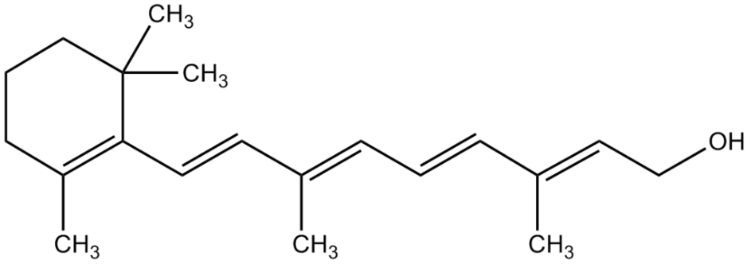
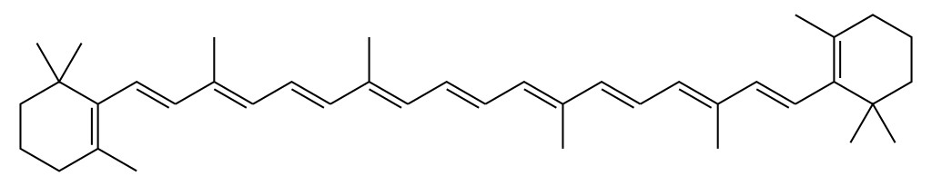
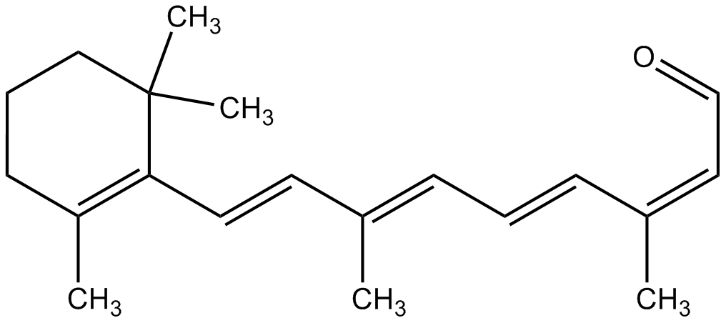
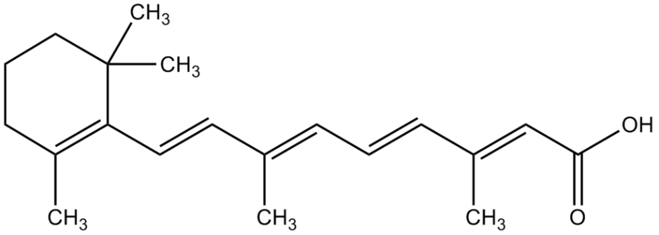
Vitamin A
β-karoten
Retinol
Zdroje (DDD ~ 1 mg)
β-karoten – provitamin
  Barvené ovoce a zelenina
Retinol
  Pouze živočišná strava (především játra, částečně žloutky)
Retinal
Kys. retinová

Slide 20
Vitamin A
Deficit
  Malabsorbce celiakie, poruchy pankreatu
  Především v rozvojových zemích – slepota, snížená imunita u dětí
Hypervitaminóza
  Teratogenní (nebezpečné u těhotných – neměly by konzumovat játra)

Slide 21
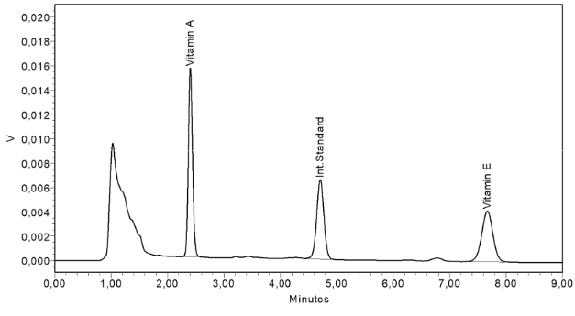
Vitamin A
Referenční metoda: LC/MS
Certifikovaný ref. materiál: SRM 986b
Preanalytika
  Vit. A = tma (UV záření); -20°C; zabránit hemolýze
Rutinní metody: HPLC, GC

Slide 22
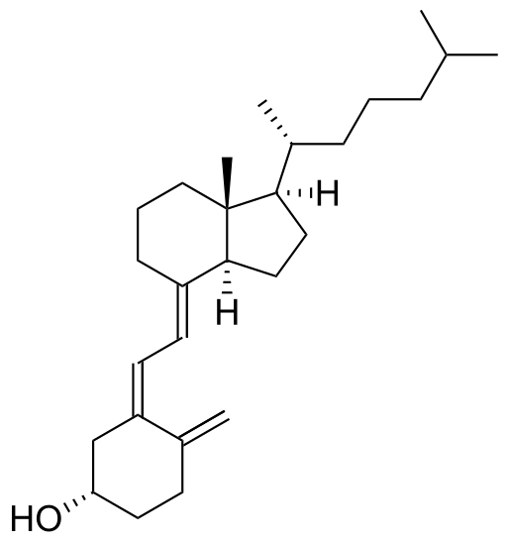
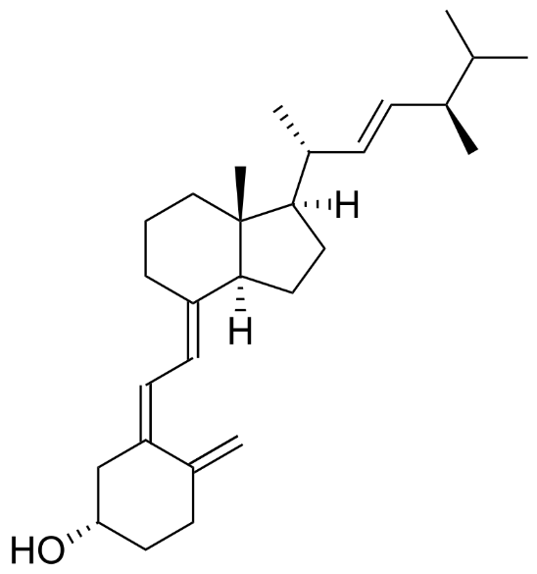
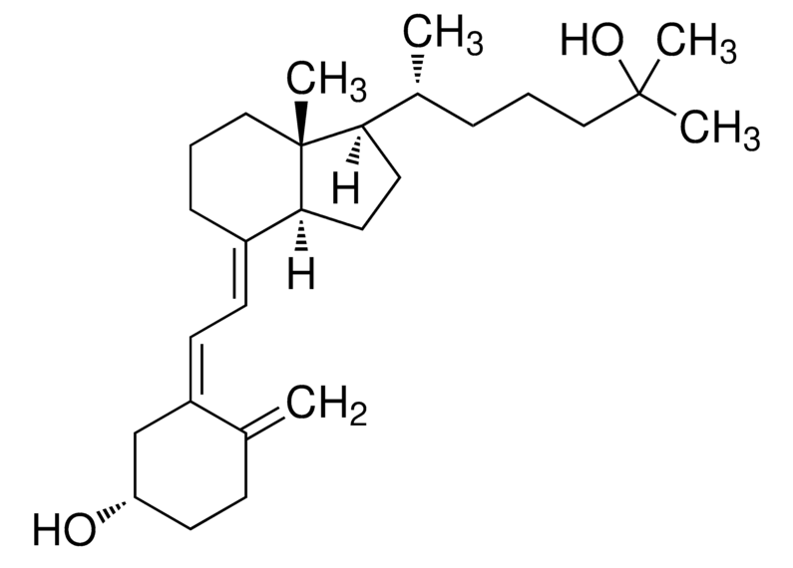
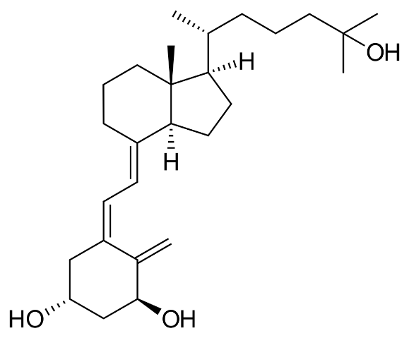
Vitamin D
Ergokalciferol (D₂)
Cholekalciferol (D₃)
Zdroje (DDD ~ 10 ug)
D₃ – sluneční záření, ryby, žloutek, játra, mléko, máslo
D₂ – kvasinky, droždí
Kalcidiol (hydroxyD₃)
Kalcitriol (1,25-dihydroxykalciferol)

Slide 23
Vitamin D
Deficit
  Při vývoji rachitis, osteomalacie
  V pokročilejším věku osteoporóza
Hypervitaminóza
  Hyperkalcémie, kalcifikace měkkých tkání

Slide 24
Vitamin D
Referenční metoda:
  ID-LC-MS/MS
Certifikovaný ref. materiál: UME CRM 1308
Preanalytika
  Vit. D = tma (UV záření); vzdušný kyslík; -20°C;
Rutinní metody: imunochemicky; HPLC; (dokáže rozlišit jednotlivé formy vit. D= D₂, D₃); LC/MS (1,25-OH D₃)

Slide 25
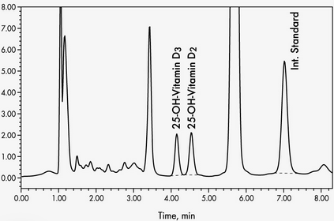
Vitamin D

Slide 26
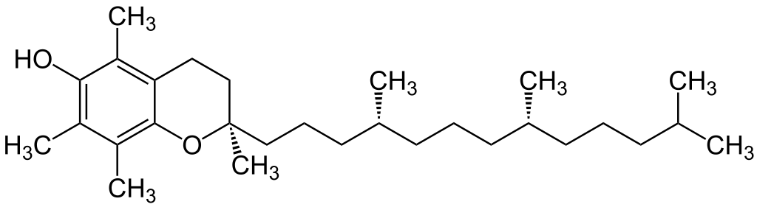
Vitamin E
Zdroje (DDD ~ 10-12 mg)
Obilné klíčky, slunečnicové semínka, mnadle, lískové ořechy, mák, ořechy, žloutek, rostlinné oleje, maso savců
α-Tokoferol
tokoferol | chemický název
α-tokoferol | 5,7,8-trimethyltokol
β-tokoferol | 5,8-dimethyltokol
γ-tokoferol | 7,8-dimethyltokol
δ-tokoferol | 8-methyltokol

Slide 27
Vitamin E
Deficit
  Snížená živostnost erytrocytů až hemolytická anémie
  Funkční změny periferních nervů
  Myopatie, retinopatie, nekróza jater
Hypervitaminóza
  GIT obtíže, únava, bolest hlavy, horší vstřebávání vitamínu K, porucha fce gonád

Slide 28
Vitamin E
Referenční metoda: HPLC
Certifikovaný ref. materiál: SRM 986b
Preanalytika
  Vit. E = tma (UV záření); -20°C; zabránit hemolýze; deproteinace; přídavek antioxidačního činidla
Rutinní metody:
HPLC, GC

Slide 29
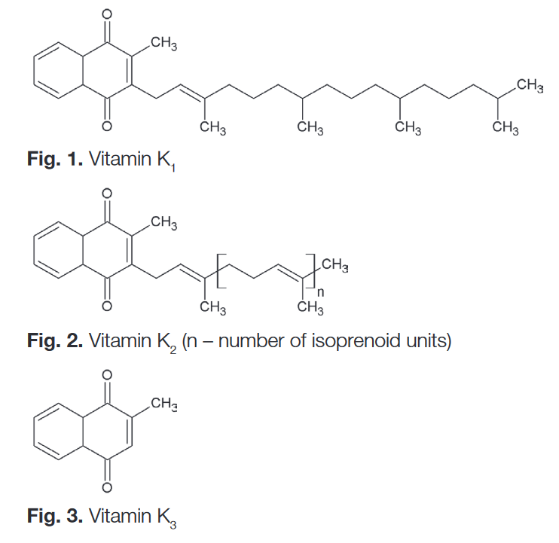
Vitamin K
Zdroje (DDD ~ 90-120 ug)
K₁ – listová zelenina brokolice, špenát, salát
K₂ – sýr, maso, tvaroh, játra, žloutky, tuk, natto
K₃ – vyrábí se synteticky, doplněk stravy v krmivech
Vitamin K₁
Vitamin K₂
Vitamin K₃

Slide 30
Vitamin K
Deficit
  Poruchy srážlivosti krve (u novorozenců může být život ohrožující)
  Osteoporóza
Hypervitaminóza
  Není známa

Slide 31
Vitamin K
Referenční metoda: není
Certifikovaný ref. materiál: není
Rutinní metody: nestanovuje se
RUO metody: K₁ HPLC – FLD (postkolonová redukce Zn), K₁+K₂ HPLC-chemiluminiscence,
K₁+K₂ LC-APCI-MS

Slide 32
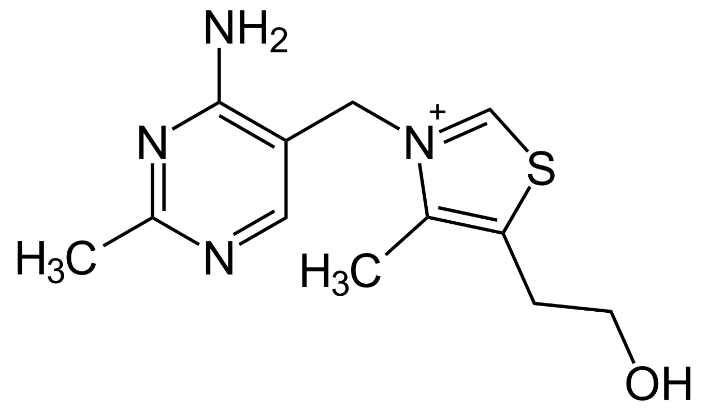
B₁ thiamin
Zdroje (DDD ~ 1,1-1,5 mg)
Droždí, otruby, játra, ovesné vločky neloupaná rýže, ořechy, pohanka, klíčky
Alkohol inhibuje aktivní transport do enterocytů (pasivní > 5mg/den zachován)

Slide 33
B₁ thiamin
Deficit
  Beri – beri (slabost)
    Anorexie, dyspepsie, únava
    Suchá forma: postihnutí periferních nervů, parézie až paralýza
    Mokrá forma: otoky, dušnost, hepatomegalie, tachykardie, selhání srdce, laktátová acidóza
Hypervitaminóza
  Není známá

Slide 34
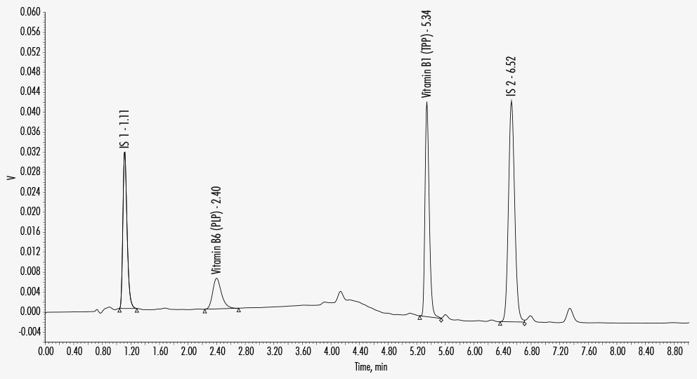
B₁ thiamin
Referenční metoda: není k dispozici
Certifikovaný ref. materiál: není k dispozici
Preanalytika
  Vit. B1 = tma (UV záření);
Rutinní metody:
HPLC-FLD

Slide 35
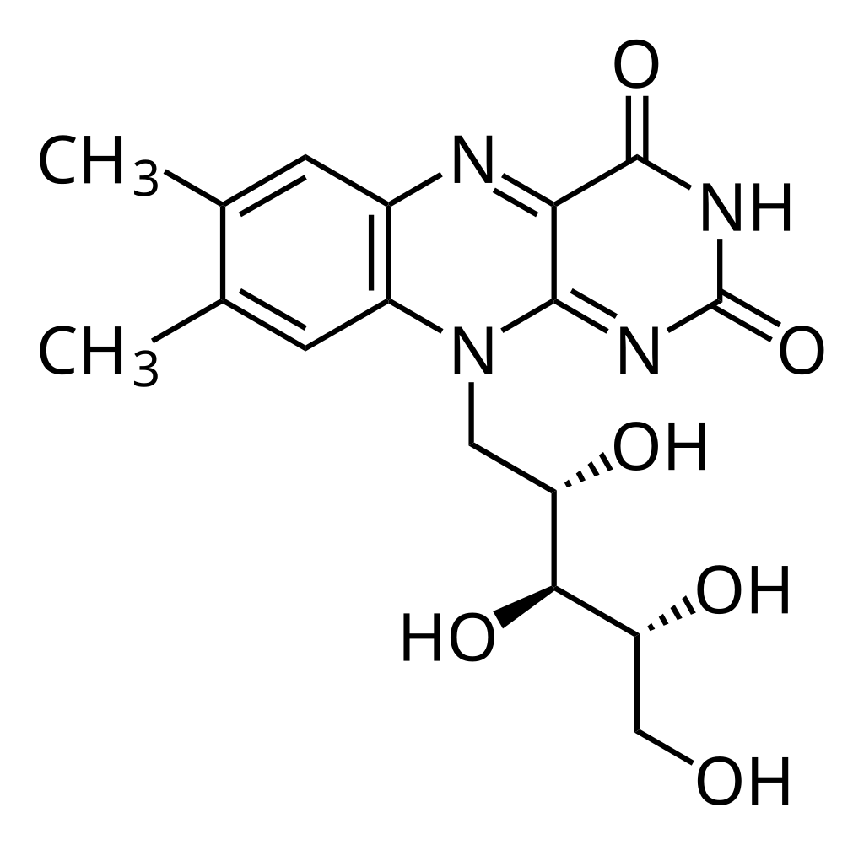
B₂ riboflavin
Zdroje (DDD ~ 1,4-1,8 mg)
Droždí, játra, ledviny, vejce, mléko
Rostlinné zdroje – kakao, ořechy (vegetariáni a vegani musí často suplementovat)

Slide 36
B₂ riboflavin
Deficit
  Zánět ústních koutků, rtů, jazyka, spojivek,
    Dlouhodobě vede k atrofii
Hypervitaminóza
  Není známá

Slide 37
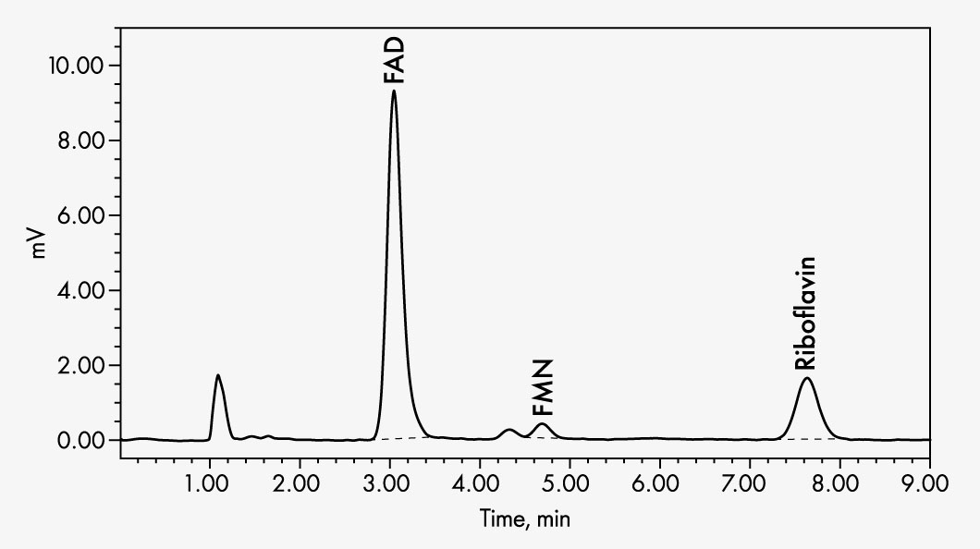
B₂ riboflavin
Referenční metoda: není k dispozici
Certifikovaný ref. materiál: není k dispozici
Preanalytika
  Vit. B₂ = tma (UV záření);
Rutinní metody: HPLC-FLD, LC-MS

Slide 38
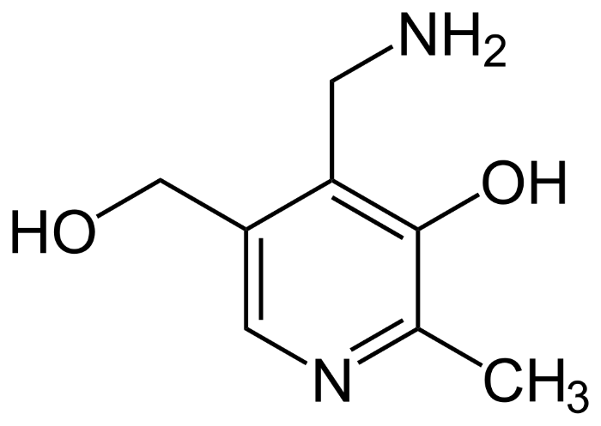
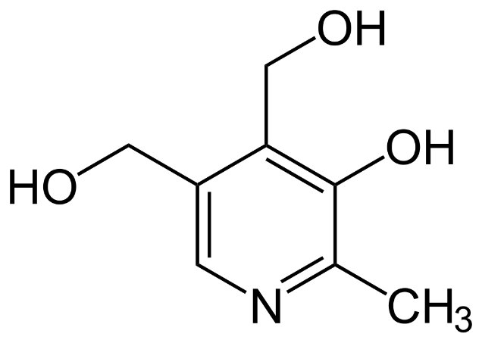
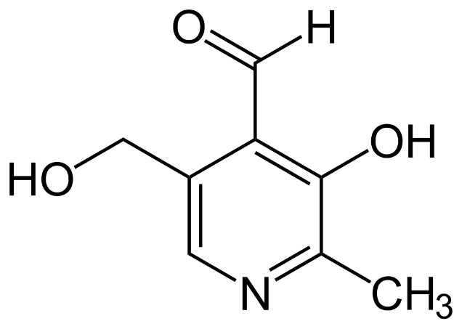
B₆ pyridoxin
_{Pyridoxol}
_{Pyridoxal}
_{Pyridoxamin}
Zdroje (DDD ~ 1,4-1,8 mg)
Játra, vepřové maso, makrely, vejce, droždí, pšeničné klíčky, celozrnné pečivo, banány, ořechy, semínka, pohanka, otruby, maso

Slide 39
B₆ pyridoxin
Deficit
  Při zvýšeném výdeji (těhotenství, sportovci s vysokým příjmem masa, alkoholismu, dialýza)
    Neurologické sysmptomy
    Hypochromní sideroblastická anemie, zápaly očních a ústních koutků
    U novorozenců mentální retardace, defomity skeletu, trombózy, osteoporóze, poruchy vidění
Hypervitaminóza
  Není známá

Slide 40
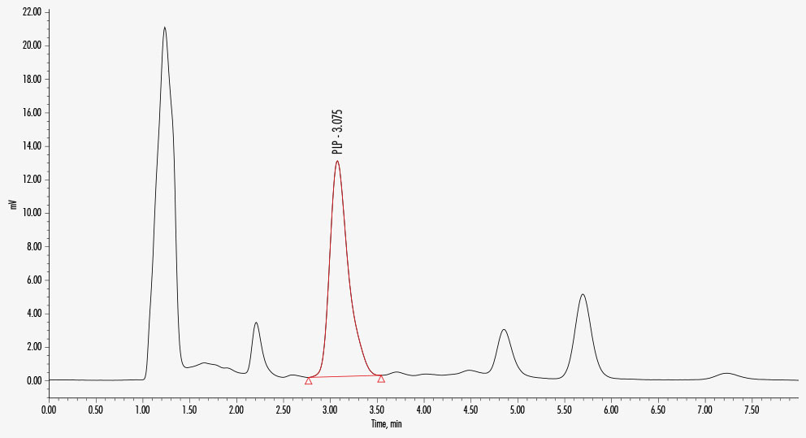
B₆ pyridoxin
Referenční metoda: není k dispozici
Certifikovaný ref. materiál: není k dispozici
Preanalytika
  Vit. B₆ = tma (UV záření);
Rutinní metody:
HPLC-FLD

Slide 41
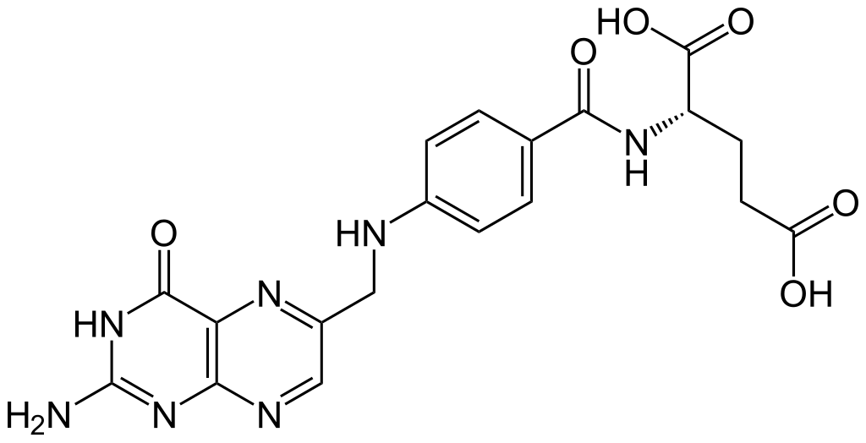
B₉ – folát, kys. listová
Zdroje (DDD ~ 200-300 ug)
Listová i další zelenina, droždí, vnitřnosti, ořechy, celozrnné obilniny, ovoce

Slide 42
B₉ – folát, kys. listová
Deficit
  Megaloblastová anémie, trombocytopenie
  Defekty neurální trubice plodu
  Kardiovaskulární onemocnění (hyperhomocysteinémie)
  Deprese
Hypervitaminóza
  žaludeční potíže, vysoké dávky můžou maskovat některé příznaky nedostatku v B₁₂

Slide 43
B₉ – folát, kys. listová
Referenční metoda: není k dispozici
Certifikovaný ref. materiál: není k dispozici
Rutinní metody: imunochemicky

Slide 44
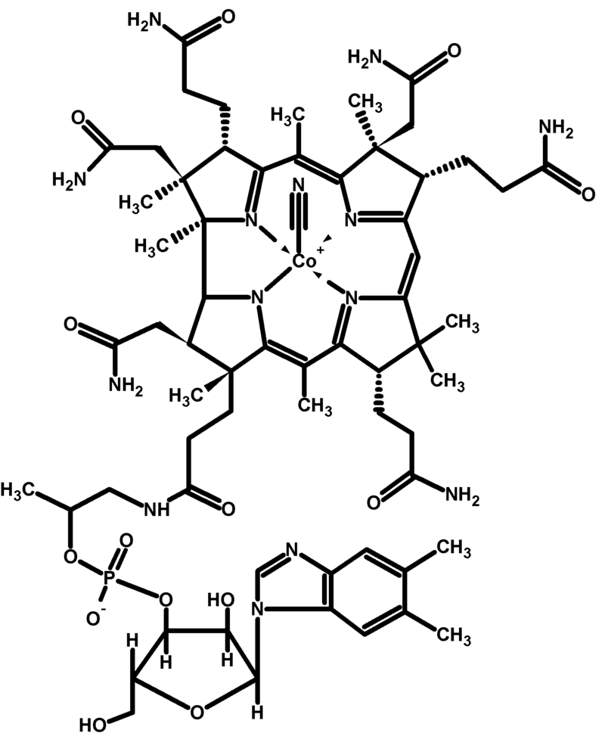
B₁₂ kobalamin
Zdroje (DDD ~ 2,5 ug)
Játra, ledviny, maso, ryby, žloutek, mléčné výrobky
Rostlinné zdroje – pouze malé množství u fermentovaných potravin

Slide 45
B₁₂ kobalamin
Deficit
  Velké zásoby v játrech (5-10 let) – projeví se opožděně
  Makrocytární anémie, neurologické poruchy (nedostatečná syntéza myelinu), perniciózní anémie
Hypervitaminóza
  Není známá

Slide 46
B₁₂ kobalamin
Referenční metoda: není k dispozici
Referenční materiál: NIBSC 03/178
Rutinní metody: Imunochemie

Slide 47
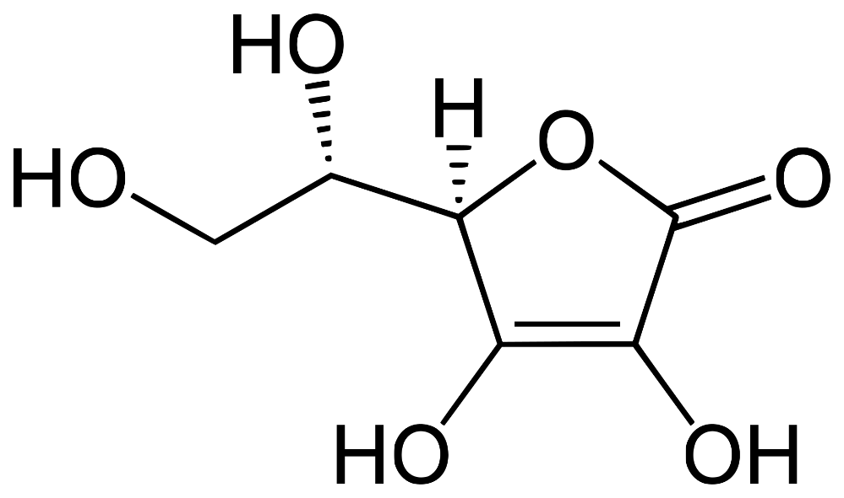
Vitamin C kys. askorbová
Zdroje (DDD ~ 80-90 mg)
Citrusy, paprika, brambory, jahody, šípky, černý rybíz, křen, ranná cibule, kysané zelí

Slide 48
Vitamin C kys. askorbová
Deficit
  Únava, prodloužená rekonvalescence, zhoršení hojení ran, kurděje (skorbut)
Hypervitaminóza
  Nadměrné užívání suplementů může vést k tvorbě oxalátů (konverze cca 1 % vitC -> lithiáza)
  Interference při některých oxidoredukčních biochemických testech

Slide 49
Vitamin C kys. askorbová
Referenční metoda: HPLC
Certifikovaný ref. materiál: SRM970
Nestabilní – snadná oxidace na oxalovou kyselinu (okyselení, deproteinace, přídavek red. činidla, -70°C)
Rutinní metody: HPLC-UV, HPLC-CE

Slide 50
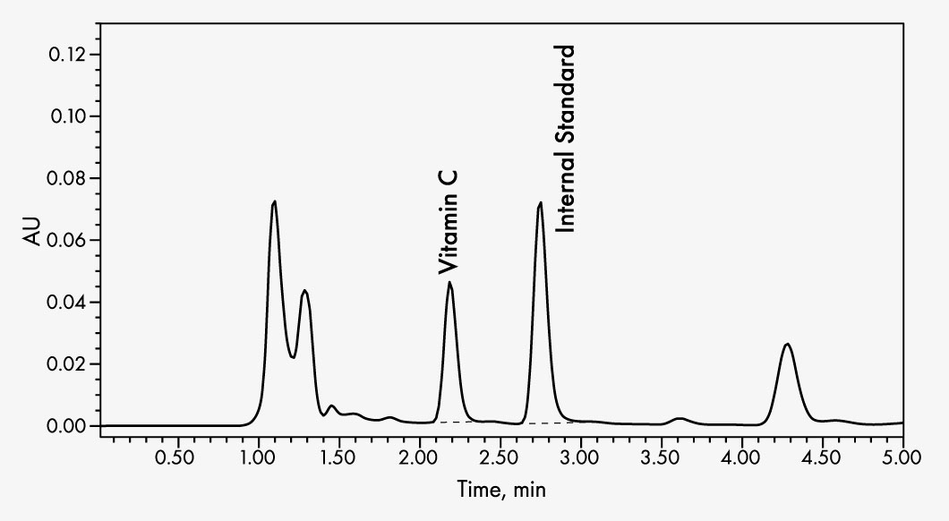
Vitamin C kys. askorbová

Slide 51
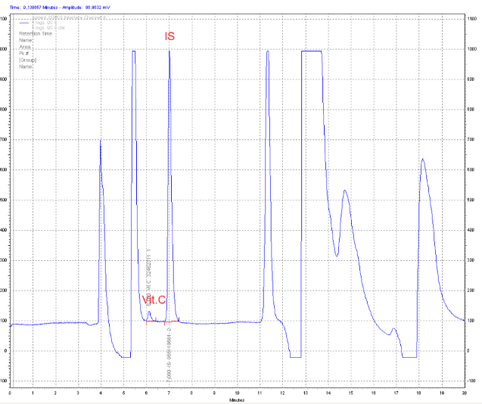
Vitamin C kys. askorbová

Slide 52
Děkuji za pozornost

